Slide 1
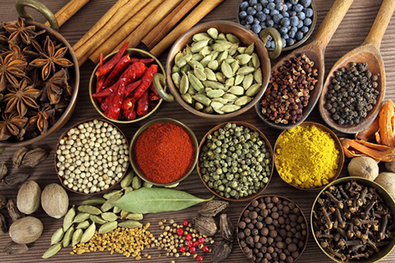
Y HỌC CỔ TRUYỀN & THUỐC CỔ TRUYỀN VIỆT NAM
Nhóm 7:
Đặng Thị Thanh Hiền
Chế Thị Thanh Hương
Phạm Thị Ly
Huỳnh Châu Ngân
Đào Thị Thanh Vân

Slide 2
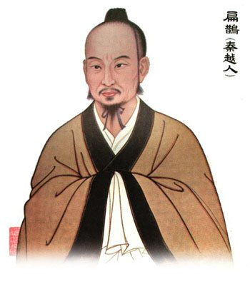
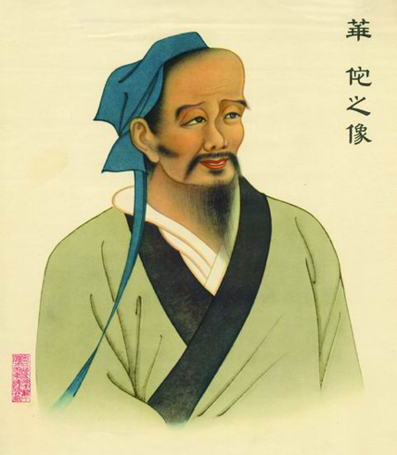
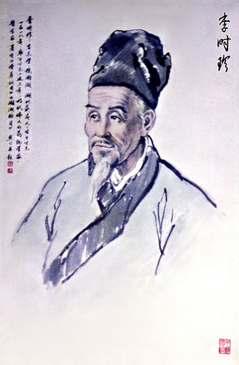
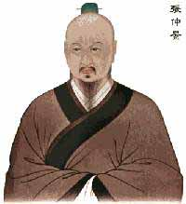
1. LƯỢC SỬ Y HỌC CỔ TRUYỀN
1.1 Thế giới
"Y tổ" Trung Hoa Biển Thước
"Thần y" đời hậu Hán Hoa Đà
"Y thánh" đời Minh Lý Thời Trân
"Phương tổ" Trung y Trương Trọng Cảnh

Slide 3
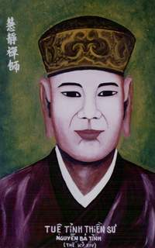
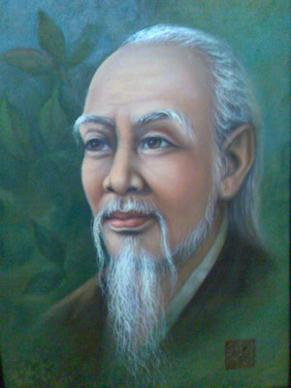
1.2 Việt Nam
Việt Nam có nền y học lâu đời và khá phát triển: trầu, cau, gừng, hành, tỏi, ớt, riềng,ý dĩ, vôi, chè xanh, chè vằng và biết phòng sâu răng bằng tập tục nhuộm răng đen.
Học hỏi y học cổ truyền Trung Hoa: Ý dĩ, Sắn dây, Đậu khấu, Sử quân tử, Sả, Trầu, Cau, Hương bài, Kho qua, Bí ngô, Lưòi ươi.
Thời nhà Ngô – Đinh – Lê – Lý (938 – 1224): chưa có ghi chép
Thời nhà Trần – Hồ – Hậu Lê (1225 – 1788)
tác phẩm Nam Dược Thần Hiệu, Hồng Nghĩa Giác Tư Y Thư
HẢI THƯỢNG LÃN ÔNG
Hải Thượng Y Tôn Tâm lĩnh

Slide 4
Thời Tây Sơn (1788-1802) -‘’Liệu Dịch Phương Pháp Toàn Tập’’ - Nguyễn Gia Phan -‘’La Khê Phương Dược & Kim Ngọc Quyển’’ - Nguyễn Quang Tuấn
Thời nhà Nguyễn (1802 – 1884): Nam Dược Tập Nghiệm Quốc Âm- Nguyễn Quang Lương
Thời Pháp thuộc (1884 – 1945): có những tài liệu y học viết bằng chữ Quốc ngữ: Việt Nam Dược học của Phó Đức Thành
Y học cổ truyền sau năm 1945:
Ngày 10/12/1957, Hội Đông y Việt Nam được thành lập
“ Phát triển và hoàn thiện hệ thống bảo vệ sức khỏe nhân dân trên cơ sở kết hợp y học, dược học hiện đại với y dược học cổ truyền”
Dược điển Việt Nam (phần Đông dược) 1983 của Bộ Y tế

Slide 5
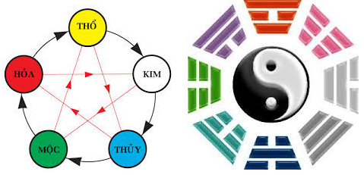
2. Một số thuyết học y học cổ truyền:
Học thuyết dương âm:
- Là 2 mặt của sự vật
- Tuy đối lập nhau nhưng lại thống nhất với nhau
- Ý nghĩa : Sự biến hóa tới đâu suy cho cùng cũng chỉ có 2 mặt: Âm và Dương.
Ví dụ: Lạnh chữa bệnh nóng( dùng kim ngân, sài đất, bồ công anh,...)
Học thuyết ngũ hành:
- Tạo hóa sinh ra đất trời có ngũ hành, sinh ra con người có ngũ tạng.
- Ngũ hành là Thủy, Mộc, Hỏa, Thổ, Kim.
Ứng dụng trong dược học:
Vị chua, mầu xanh (Mộc) vào can
Vị đắng, màu đỏ (Hỏa) vào tâm
Vị ngọt, màu vàng (Thổ) vào tỳ
Vị cay, màu trắng (Kim) vào phế
- Vị mặn, mầu đen (Thủy) vào thận

Slide 6
2. Một số thuyết học y học cổ truyền:
Học thuyết tạng phủ:
- Tạng là các tổ chức cơ quan ở trong cơ thể.
- Tượng là biểu tượng của hình thái, sinh lý, bệnh lý của nội tạng phản ánh ra bên ngoài cơ thể.
- Tạng tượng bao gồm mọi tổ chức cơ quan và quy luật hoạt động của chúng
- Mối quan hệ Tạng - Phủ tương ứng là mối quan hệ Âm Dương hỗ căn
Học thuyết kinh lạc:
- Kinh lạc là tên gọi chung của kinh mạch và lạc mạch
- Huyệt đạo: Nằm trên đương kinh cả hai bên có 690 huyệt và khoảng 200 huyệt ngoài đường kinh
- Về chữa bệnh: ứng dụng chữa bệnh bằng châm cứu xoa bóp và thuốc.

Slide 7
3. PHÉP TẮC DÙNG THUỐC CỦA Y HỌC CỔ TRUYỀN 3.1 Sơ lược về chẩn trị theo YHCT
Nhìn thấy: -mặt đỏ, sắc mặt tươi, mắt sáng->bệnh thuộc chứng dương.
-Sắc mặt nhợt nhạt, mắt lờ đờ, cử động chậm chạp->bệnh thuộc chứng âm.
Nghe được: -hơi thở mạnh->dương
-hơi thở yếu->âm
Khi hỏi: - nóng sốt, khát, đại tiện táo bón->dương
-bệnh nhân rét lạnh, đại tiện lỏng->âm
Khi bắt mạch: -mạch nổi, to, nhanh->dương, ngược lại->âm
3.2 Nguyên nhân gây bệnh
-Ngoại nhân: xâm nhập qua đường da lông hay mũi miệng, có tính chất cấp tính.
-Nội nhân: các cảm giác vui mừng, giận dữ, lo lắng… nếu vượt quá phạm vi hoạt động sinh lí bình thường của cơ thể thì gây bệnh.
-Các nguyên nhân khác: ăn uống, lao động, kí sinh trùng...

Slide 8
3.3 Các phép trị bệnh
-Hãn: làm ra mồ hôi
-Thổ: làm nôn
-Hạ: làm đi ngoài
-Hòa: làm dịu, hòa giải chứng bệnh
-Ôn: làm ấm cơ thể
-Thanh: làm mát cơ thể
-Tiêu: làm thông ứ trệ, tiêu đàm…
-Bổ: bù đắp những chất cơ thể đang thiếu

Slide 9
3.4 Thuốc YHCT (Tứ khí – Ngũ vị , qui kinh và xu hướng Thăng, giáng, phù, trầm)
a .Tứ khí : Để chỉ tính chất của vị thuốc(hàn, nhiệt , ôn, lương )
Hàn (lạnh), Lương (mát) - thuộc âm .
Nhiệt (nóng), Ôn (ấm) - thuộc dương
b. Ngũ vị : Để chỉ mùi vị của thuốc, ngũ vị - ứng dụng trong y học cổ truyền, với những thuốc có vị: cay – ngọt – chua – đắng – mặn
Quan hệ giữa khí và vị:
Khí và vị kết hợp với nhau thành tính năng thuốc, không thể tách rời ra được. Có những thứ thuốc một khí nhưng kiêm mấy vị: như Quế chi tính ôn nhưng vị ngọt, cay; Sinh địa tính lạnh nhưng vị đắng, ngọt.
c. Thăng giáng - phù trầm
Thăng : đi lên như nôn mữa, ợ, nấc, hen suyễn.
- Giáng : đi xuống như tiêu chảy, băng huyết, lòi dom.. .
Phù nổi lên, đi ra như phát sốt do khí dương vương, ra mồ hôi .
Trầm : lặn vào, đi vào như đầy trướng bụng, đại tiện bí
Thăng - Phù là dương ; Giáng - Trầm là âm

Slide 10
3.5 Các tương tác – phối ngũ của thuốc YHCT (tu, sử, úy, sát, ố, phản)
Phối ngũ là việc sử dụng hai vị thuốc trở lên, nó là cơ sở cho việc tạo thành các bài thuốc dùng trên lâm sàng.
Các loại ngũ phối (tương tu, tương sử, tương úy, tương sát, tương ố, tương phản)
3.6 Chức năng, thành phần cấu tạo nên phương thuốc YHCT (Quân – Thần – Tá – Sứ)
-Phản ánh những chức năng chính, các thành phần cấu tạo nên đơn thuốc (phương thuốc, bài thuốc) Đông y.
Các vị thuốc trong phương thuốc Đông y không kết hợp theo kiểu "chất đống’’ - mà phối hợp với nhau theo quy tắc gọi là "phối ngũ”
Quân: quân dược(chủ dược)
Thần: thần dược (phụ dược)
Tá : tá dược
Sứ : sứ dược

Slide 11
4. Thuốc cổ truyền và dược lâm sàng 4.1, Thành phần hóa học của thuốc cổ truyền.
Các chất vô cơ
Các chất hữu cơ
Các muối: clorid, sulfat, carbonat, photsphat ... Của các nguyên tố kim loại hay á kim.
Các acid vô cơ như acid silicic, acid phosphoric...
Các nguyên tố như: phosphor, nito, sắt, magnesi, selen,, iod
Cacbonhydrat
Lipid: Glycerid, Cerid
Tinh dầu
Chất nhựa
Acid hữu cơ
Glycosid: Glycosid tim, Saponin, Altranoid, Flavonoid,…
Alkaoid
Vitamin

Slide 12
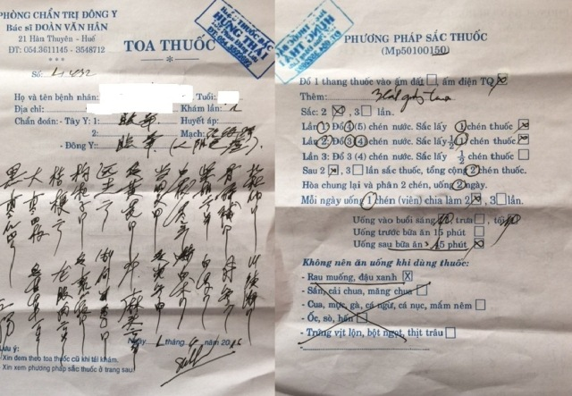
4. Thuốc cổ truyền và dược lâm sàng 4.2, Đơn thuốc YHCT và kê đơn thuốc YHCT
Thầy thuốc: Phải ghi rõ họ tên, địa chỉ, số giấy phép, chữ ký con dấu, điện thoại và Email (nếu có).
Bệnh nhân: Họ tên, tuổi, giới tính, địa chỉ, chẩn đoán xác định bệnh theo YHCT (nếu là thầy thuốc YHCT) và YHHĐ, tên thuốc, liều lượng, cách dùng

Slide 13
4. Thuốc cổ truyền và dược lâm sàng 4.2, Đơn thuốc YHCT và kê đơn thuốc YHCT
Cách kê đơn theo toa căn bản - cấu tạo bài thuốc gồm hai phần: Phần điều hoà cơ thể và phần tấn công bệnh
Cách kê đơn theo nghiệm phương:Dùng các bài thuốc của thầy thuốc đã rút ra qua kinh nghiệm của bản thân, hay tập thể điều trị có kết quả
Cách kê đơn theo gia truyền: Dùng các bài thuốc theo kinh nghiệm người xưa để lại điều trị một bệnh hoặc chứng bệnh có kết quả.
Cách kê đơn theo cổ phương: Dùng các bài thuốc từ các sách của người xưa để lại để điều trị một bệnh hoặc một chứng bệnh nhất định.
Cách kê đơn thuốc theo đối pháp lập phương
Cách kê đơn thuốc theo kết hợp YHCT với YHHĐ

Slide 14
4. Thuốc cổ truyền và dược lâm sàng 4.3, Tác dụng bất lợi của YHCT
Thuốc kị thai:
+ Thuốc Bắc: Ngoan ban, Thuỷ điệt cập Manh trùng (ngoan xà, ban miêu). Ô đầu, Phụ tử phối Thiên hùng. Gỉa cát, Thuỷ ngân tinh Bả đậu (nam tinh). Ngưu tất, Ý dĩ dữ Ngô công. Tam lăng, Đại đổ, Nguyên hoa, Xạ (xạ hương). Ðại kích, Xà thoái, Ngà, Thư hùng,…
+Thuốc Nam kị thai: Vỏ chứa bầu, cổ ruà, cứt quạ, tơ hồng, thuốc dòi, hắc sửu, thần nông, dây choại, trung quân, củ riềng, các loại ngải, ngó bần, tầm sét, sâm nam, thần xạ, cây vang, điền thất, càn ranh, chó đẻ, muồng, nhàu rừng, ngó nghệ, cây mua, rễ khế, sầu nâu, trạch lan, vỏ quế
Thuốc độc bảng A và bảng B:
+ Độc bảng A: Có thể gây chết người ở liều lượng nhỏ: Bả Ðậu, Hoàng Nàng, Ô Ðầu, Mã Tiền, Thạch Tín, Ban Miêu, Thiềm Tô, Cà Ðộc Dược, Thông Thiên, Trúc Ðào.
+ Độc bảng B: Hoàng Nàng Chế, Bả Ðậu Chế, Mã Tiền Chế, Hùng Hoàng, Kinh Phấn, Thuỷ Ngân, Lưu Huznh, Phụ Tử

Slide 15
4. Thuốc cổ truyền và dược lâm sàng
4.4, Một số tương kỵ thuốc trong đông y:
Mật ong # Hành hương Quang quế # Xích thạch chỉ
Lưu huỳnh # Phát tiêu Cam thảo # Đại kích, …
Thạch tín # Thủy ngân Lê ô # Các loại sâm
Nha tiêu # Tam lăng Củ huệ # Ớt
Tê giác # Xuyên ô, Thảo ô Rau đắng # Mật ong
Đinh hương # Uất kim Tỳ ma # Đậu đen
Cảm ơn Thầy và các bạn đã lắng nghe!

